Slide 1
مادة جغرافية الوطن العربي اعداد م.م. ايات جبار فاضل المرحلة الثانية الجامعة المستنصرية –كلية التربية –قسم الجغرافية

Slide 2
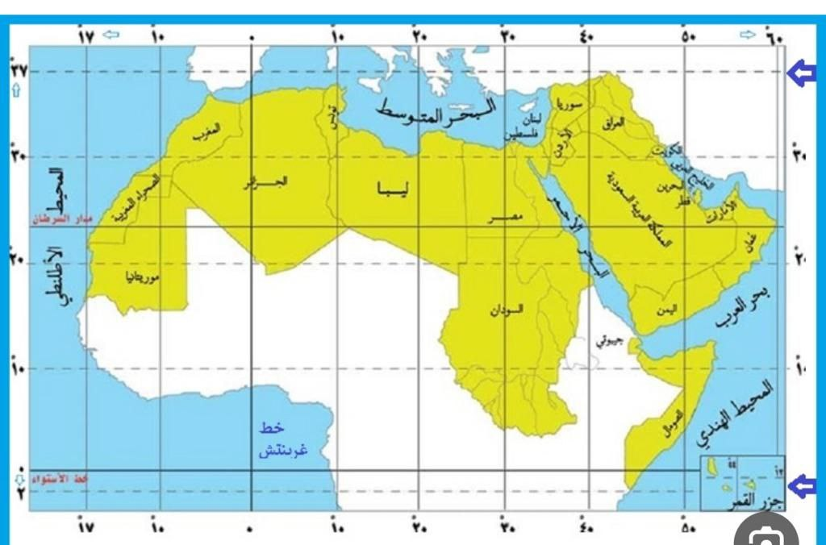

Slide 3
الامتداد الجغرافي لارض الوطن العربي
موقع الفلكي: يتمد بين دائرتي عرض 37.5شمالا و2 جنوبا خط الاستواء
وبين خط طول 17 درجة غربا و60 درجة شرقا
الموقع الجغرافي لوطن العربي :
الحدود الغربية : المحيط الاطلسي
الحدود الشرقية : جبال زاكروس والخليج العربي وخليج عمان
الحدود الجنوبية : بحر العرب وخليج عدن والمحيط الهندي
الحدودالشمالية : البحر المتوسط وجبال طوروس

Slide 4
* أ- الموقع الفلكي عنصر قوة للوطن العربي ؟
-يكاد الوطن العربي ان يتوسط الكتلة العامة لليابسة
-مرور خط الاستواء وخط غرينش من الوطن العربي
** مساحة الوطن العربي تبلغ 14مليون كيلومتر مربع وهي بذلك تحتل المرتبة الثانية في المساحة بعد الاتحاد السوفيتي وتفوق بذلك على كل من الولايات المتحدة والصين بل حتى من قارة اوربا والبالغة مساحتها (10) ملايين كيلومتر مربع
الاهمية المساحة الواسعة للوطن العربي من الناحية السياسية والعسكرية ؟
المساحة عنصر من عناصر القوة
تتنوع الظروف المناخية والنباتية والتكوينات الجيولوجية

Slide 5
الاهمية الجغرافية لوطن العربي ؟
ملتقى القارة العالم الثلاثة (اوربا –اسيا-افريقيا)
همزة الوصل التي تربط القارات الثلاثة
اقترابه من الحدود الاوروبية عند مضيق جبل الطارق ومن سواحل ليبيا
الاهمية الاقتصادية للوطن العربي ؟
دورا مهما في تجارة بين مناطق مختلفة غناه بالثروات الباطنية امتداد الواسع ادى الى تتنوع وفره ثرواته
الاهمية الاستراتيجة للوطن العربي؟
مساحة الواسعة –موقع المميز –اشرافة وتحكمة بعدة ممرات مائية مهمة مثل قناة السويس
الاهمية الدينية للوطن العربي ؟
مهد الاديان ( الاسلام –المسيحية –اليهود)

Slide 6
الاهمية البحرية للوطن العربي ؟
يخترقة اهم ثلاث بحار داخلية (المتوسط الاحمر الخليج العربي ) التي بفضي كل منها الى بحر ومحيط ( البحر المتوسط – المحيط الاطلسي – المحيط الهندي )

Slide 7
